Slide 1









Цифровые сервисы для персональных ассистентов
ML_Is Union

Slide 2
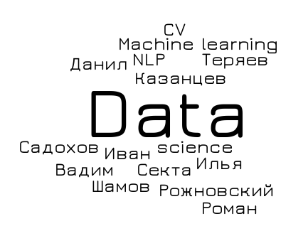
Our team:
Tag: ML_IS Union
Ivan Rozhnovskiy
Vadim Sadohov
Roman Teryaev
Danil Kazancev
Mentor: Irek Saitov

Slide 3

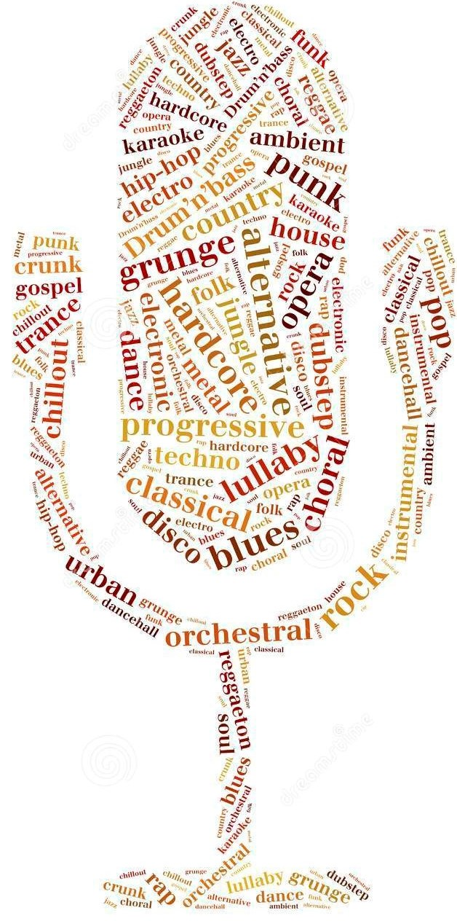


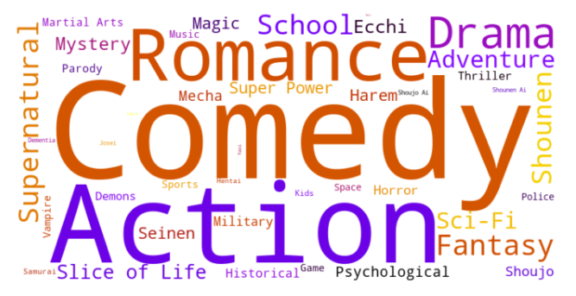
Problem formulation:
Проблематика:
Медиа-данные социальных сетей могут позволить уточнить потребительский тип пользователей-клиентов банка для использования в программах лояльности партнёрами банка, а также быть применены в рекомендательных системах с холодным стартом.
Цель:
Преобразовать теги медиаданных в потребительский психотип

Slide 4
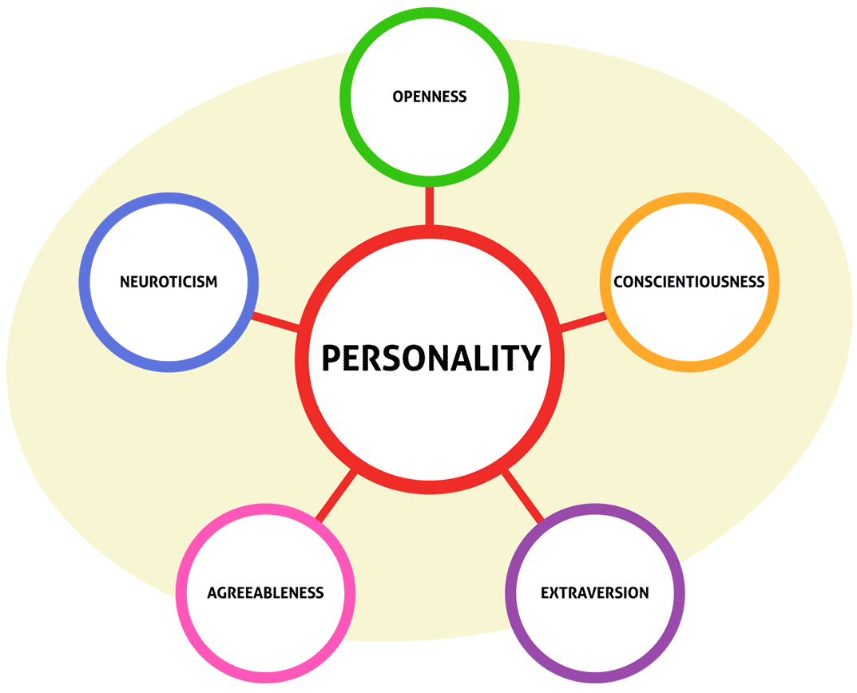
Decomposition trouble
BIG FIVE
Разделить дата-сет на музыку и фильмы
Отделить от данных шум
Найти корреляции между жанрами и “Big Five”
Придумать систему рекомендаций на основе психотипа человека

Slide 5




Our Solutions:
Распознавание именнованной сущности
Standart solve: nltk + polyglot
Разделение дата-сета на музыку и фильмы:
Unique solve: imdbpy + spotyfipy
Удаление шума от данных:
Standard solve: Удаление по тегам
Корреляции жанров и психотипов:
Unique solve: Данные из научных статей + numpy

Slide 6
Our Classification Model
1) Распознавание именованной сущности
2) Разделение на фильмы или музыку
3) Поиск жанров
4) Определение доминирующего психотипа
5) Подбор бренда на основании психотипа потребителя

Slide 7
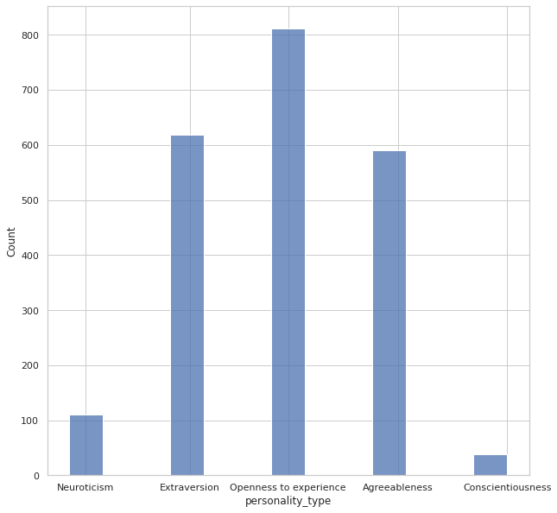
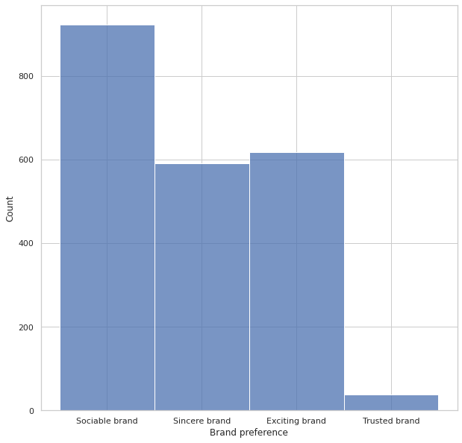
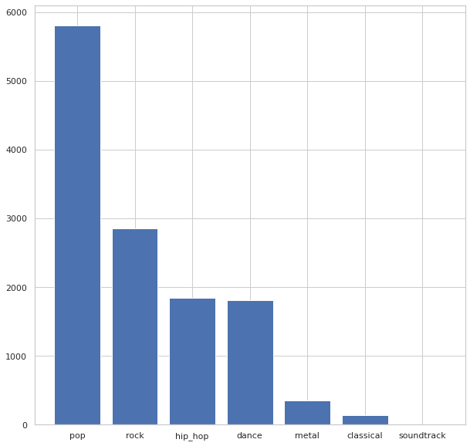
Инфографика
Распределение психотипов среди пользователей
Рекомендации брендов по психотипу
Распределение жанров среди пользователей

Slide 8

Что можно улучшить:
Создание/нахождение многоязычной модели для поиска именнованных сущностей(Артисты, группы, фильмы)
Получить разнопланную выборку(больше информации о пользователях)

Slide 9
Thanks for attention

Slide 10
Литература:
1) Связь психотипов потребителей и брендов:
https://www.researchgate.net/publication/240232991_The_Big_Five_and_Brand_Personality_Investigating_the_Impact_of_Consumer_Personality_on_Preferences_Towards_Particular_Brand_Personality
Journal of Management Marketing and Logistics:
RELATIONSHIP AMONG BIG FIVE PERSONALITY TRAITS, COMPULSIVE BUYING AND VARIETY SEEKING
2) Корреляции между жанрами музыки и психотипами слушателей:
Влияние характеристик личности на музыкальные предпочтения (Киселева Софья Дмитриевна)
3)Корреляции между жанрами фильмов и психотипами потребителей
We Are What We Watch: Film Preferences and Personality Correlates

